Slide 1
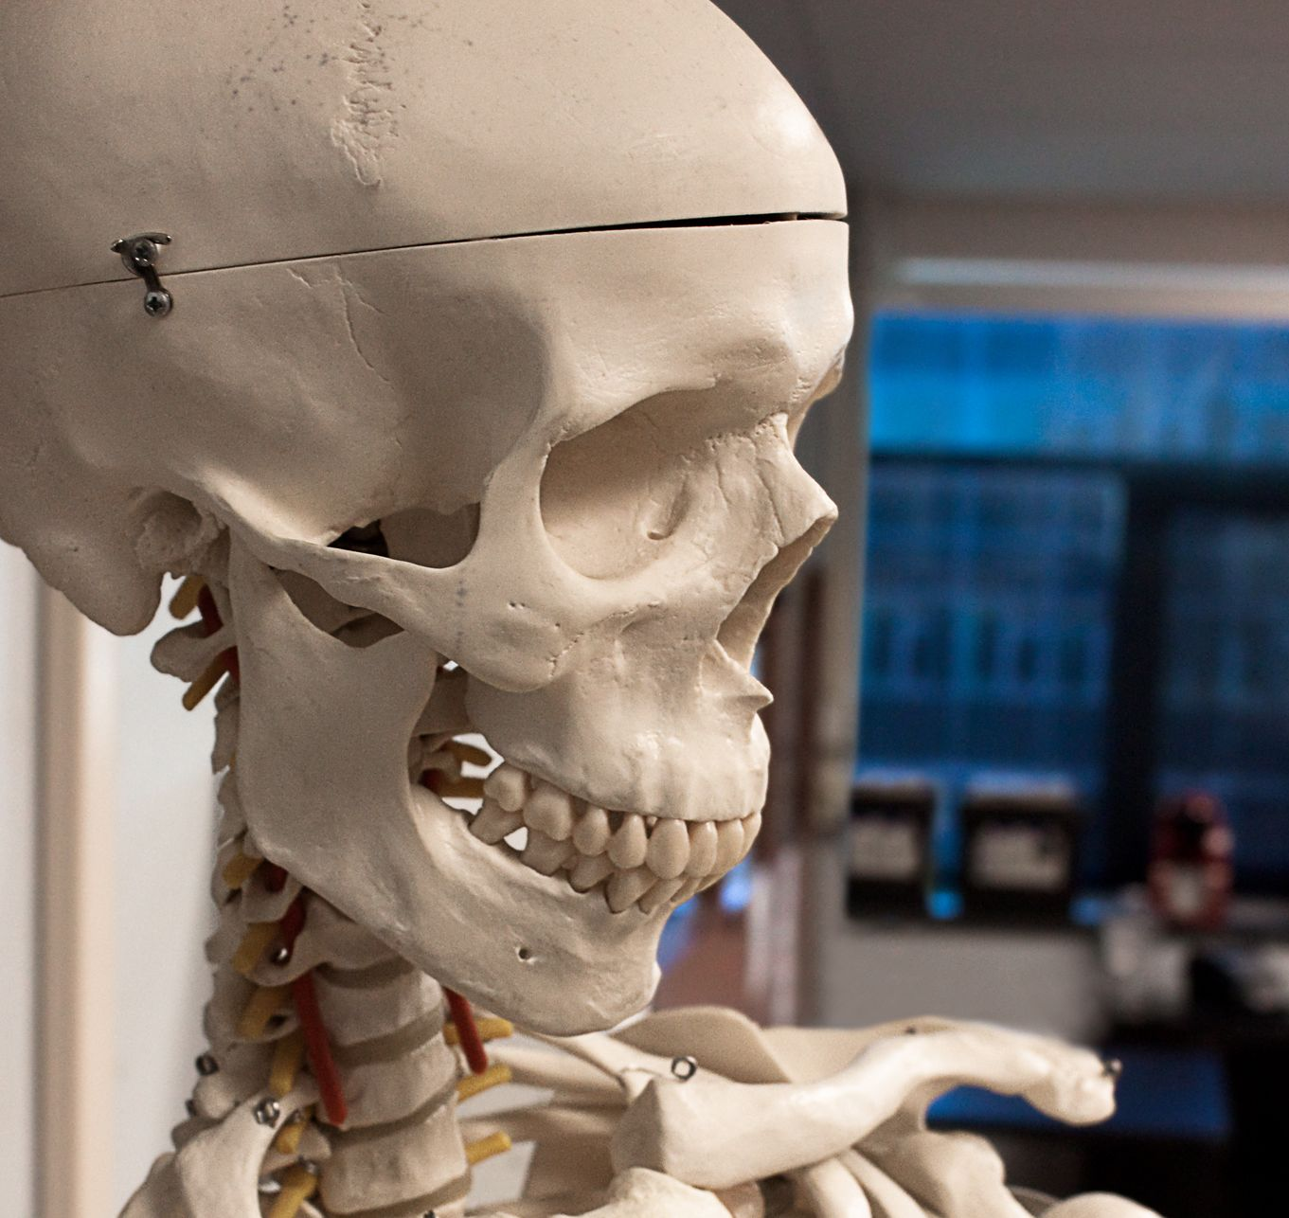
Obce a dlužník v insolvenci
Novinky 2022

Slide 2
Realizace Alternativa
08,30 – 09,00 přihlášení účastníků 08,30 – 09,00 přihlášení účastníků
09,00 – 09,45 první část 09,00 – 10,30 první a druhá část
09,45 – 10,00 přestávka 10,30 – 10,40 přestávka
10,00 – 10,45 druhá část 10,40 – 12,10 třetí a čtvrtá část
10,45 – 11,00 přestávka 12,10 – 12,30 přestávka
11,00 – 11,45 třetí část 12,30 – 14,00 pátá a šestá část
11,45 – 12,00 přestávka
12,00 – 12,45 čtvrtá část
12,45 – 13,00 přestávka Podmínky pro vydání osvědčení:
13,00 – 13,45 pátá část - Přítomnost po celou dobu akreditovaného kurzu –
13,45 – 14,00 přestávka zaznamenáno výukovým programem
14,00 – 14,45 šestá část - Vyplnění závěrečného zpětného dotazníku
- Osvědčení zasíláme do datových stránek obce/města/MČ
DŘ

Slide 3
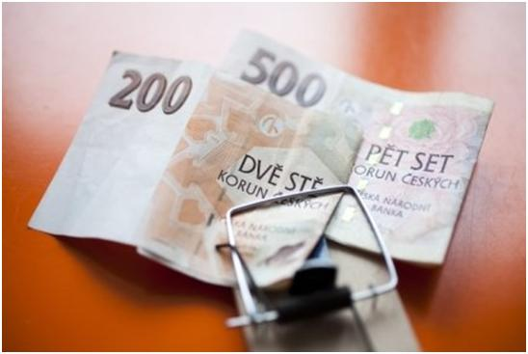
Kolotoč dluhů a splátek
Notes:
sankce nesmí být více než polovina toho co bylo půjčeno
- místo úroků jsou nastaveny náklady - 1 den mě stojí například 70 Kč, nedávám spotřebitelský úvěr, ale podnikatelský úvěr
- zredukováno na 800 na 85 úvěrových firem
- statisíce lidí si půjčí na vánoce
- 75 % lidí má 2 a více exekucí - vymahatelnost?
- regulace reklam? nejde, ale možná důsledky za neprověření a za nesplácení by měla nést společnost, která půjčila
- finanční gramotnost a nastavené zákony = dluhová past
- z 1 kč se dá vytvořit v celém řetězci 20 Kč na nákladech, úrocích a pokutách
- 5 milionů exekucí - většina vznikla před rokem 2016 - pak nové zákony
- jistina + úroky = zpoplatnění = nová jistina a poté úroky z nové jistiny....
- je možné zastavit již vymoženou exekuci z důvodu neoprávněného exekučního titulu
- 300.000 exekucí je vedeno nezákoně, ví to věřitel, exekutor i soud. Věřitel a exekutor to nebude zastavovat (finance) a soudy jsou přetížené aby sami toto řešili. Musí to řešit dlužník, ale ten není natolik znalý zákonů.
- cejch dítěte . nemám na...
- rozdělit - skupina která nemá nazbit, skupina hýřičů (nadpoměry).
- změnit fungování lidí - 3 generace
- nepřináší řešení novela zákona - bude přetížený soud - 500.000 lidí je zralé na oddlužení, pokud půjde dnes do oddlužení 250.000 lidí, na konci 5 leté lhůty bude 90% lidí pod hranicí 30 % a soudy budou zahlceny rozhodování a nemají žádné vodítko
- exekuce jsou vymahatelné (účinné) z 18% úspěšnost
- část soudů bude skutečně brát 30% limit a pod to bude schvalovat oddlužení jen výjimečně, část soudů bude řešit co vydrží pět let oddlužím??
- celá společnost na to doplácí

Slide 5
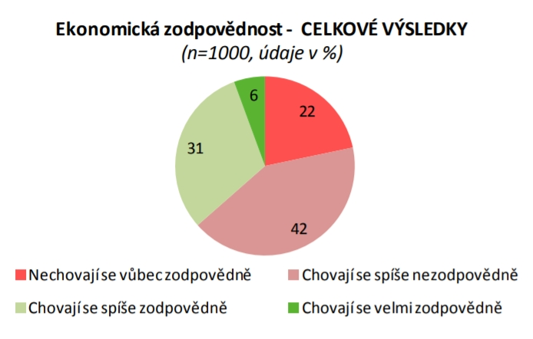

Slide 6
7.12.2019

Slide 7
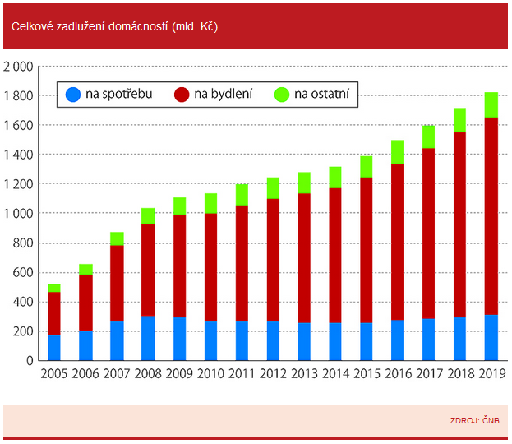

Slide 8
Data Exekutorské komory ČR za prvních šest měsíců letošního roku potvrzují dlouhodobý trend poklesu počtu dlužníků. Zatímco ke konci roku 2021 bylo v exekuci 698 028 lidí, ke konci června 2022 jich bylo už jen 683 239. Průměrnému českému dlužníkovi je 46 let a má šest exekucí.

Slide 9
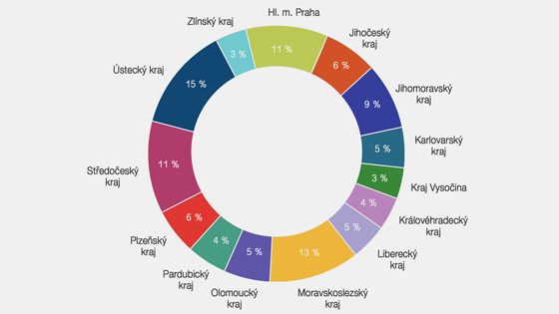

Slide 10
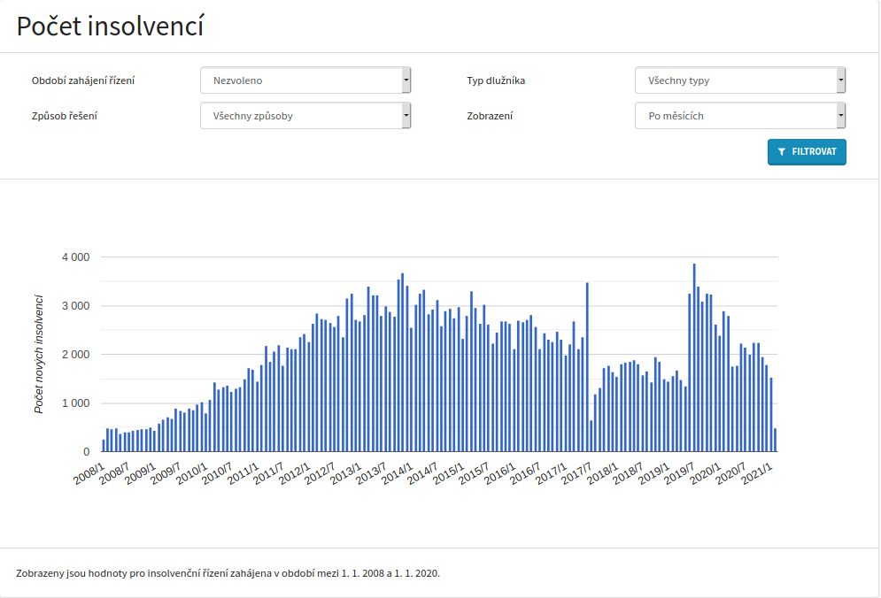

Slide 11
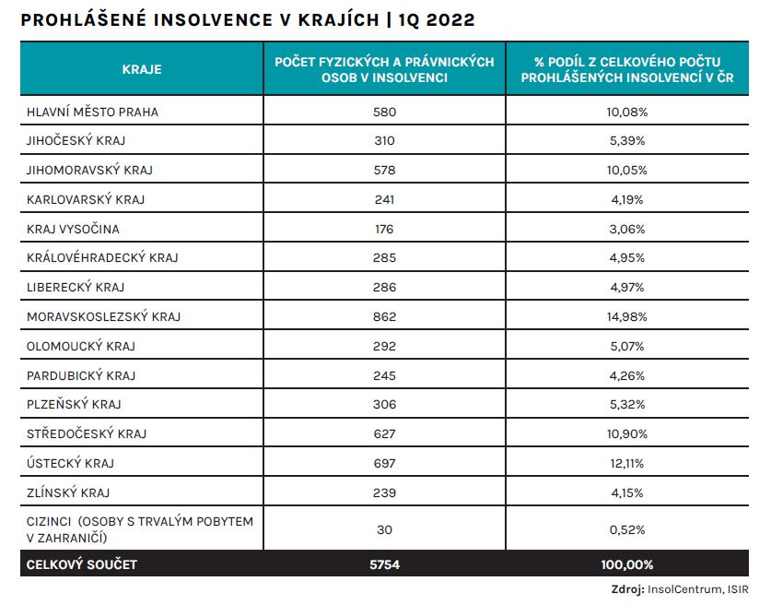

Slide 12
Zákon č. 191/2020 Sb. - Zákon o některých opatřeních ke zmírnění dopadů epidemie koronaviru SARS CoV-2 na osoby účastnící se soudního řízení, poškozené, oběti trestných činů a právnické osoby a o změně insolvenčního zákona a občanského soudního řádu

Slide 13
Zákon č. 191/2020 Sb. - Zákon o některých opatřeních ke zmírnění dopadů epidemie koronaviru SARS CoV-2 na osoby účastnící se soudního řízení, poškozené, oběti trestných činů a právnické osoby a o změně insolvenčního zákona a občanského soudního řádu
ZVLÁŠTNÍ OPATŘENÍ VE VZTAHU K VÝKONU ROZHODNUTÍ PŘIKÁZÁNÍM POHLEDÁVKY Z ÚČTU U PENĚŽNÍHO ÚSTAVU
§ 27 Zvláštní opatření ve vztahu k výkonu rozhodnutí přikázáním pohledávky z účtu u peněžního ústavu
(1) V době ode dne nabytí účinnosti tohoto zákona do 31. prosince 2020 se zákazy uvedené v § 304 odst. 1 a 3 občanského soudního řádu nevztahují na peněžní prostředky do výše čtyřnásobku životního minima jednotlivce podle zvláštního právního předpisu¹).
(2) Výše životního minima jednotlivce se určí podle zvláštního právního předpisu účinného k okamžiku doručení usnesení o nařízení výkonu rozhodnutí peněžnímu ústavu.
(3) Nestanoví-li se v odstavcích 1 a 2 jinak, § 304b občanského soudního řádu se použije obdobně.

Slide 14
Zákon č. 191/2020 Sb. - Zákon o některých opatřeních ke zmírnění dopadů epidemie koronaviru SARS CoV-2 na osoby účastnící se soudního řízení, poškozené, oběti trestných činů a právnické osoby a o změně insolvenčního zákona a občanského soudního řádu
§ 35 Změna občanského soudního řádu - Přechodná ustanovení
(1) Není-li dále stanoveno jinak, použije se zákon č. 99/1963 Sb., ve znění účinném ode dne nabytí účinnosti tohoto zákona, i pro řízení zahájená přede dnem nabytí účinnosti tohoto zákona; právní účinky úkonů, které v řízení nastaly přede dnem nabytí účinnosti tohoto zákona, zůstávají zachovány.
(2) Návrh na nařízení výkonu rozhodnutí přikázáním pohledávky z daňového bonusu podaný přede dnem nabytí účinnosti tohoto zákona soud zamítne. Výkon rozhodnutí přikázáním pohledávky z daňového bonusu se ode dne nabytí účinnosti tohoto zákona neprovádí. Soud výkon rozhodnutí přikázáním pohledávky z daňového bonusu i bez návrhu zastaví.

Slide 15
Změny zákona platné i pro rok 2022

Slide 16
Dlužník nemusí sepisovat seznam svých věřitelů:
V § 136 odst. 2 písm. g) se slova „seznamy svého majetku a závazků“ nahrazují slovy „seznam svého majetku“ a slova „a věřitelů“ se nahrazují slovy
„ , a není-li způsobem řešení úpadku oddlužení, seznam závazků s uvedením svých věřitelů“.
2. Při dluhu na nájemném je možný zápočet jistiny:
V § 140 se na konci odstavce 2 doplňuje věta „Započtení vzájemných pohledávek dlužníka a věřitele v případě jistoty při nájmu bytu podle § 2254 občanského zákoníku je přípustné i tehdy, jestliže zákonné podmínky tohoto započtení byly splněny do schválení oddlužení.“.

Slide 17
3. Úroky nad jistinu až na posledním místě:
§ 172
(1) Po úplném uhrazení všech pohledávek, kterých se týká insolvenční řízení, s výjimkou pohledávek uvedených v § 170, lze v insolvenčním řízení uhradit rovněž podřízené pohledávky a pohledávky společníků nebo členů dlužníka vyplývající z jejich účasti ve společnosti nebo v družstvu.
(2) Podřízenou pohledávkou je pohledávka, která má být podle smlouvy uspokojena až po uspokojení jiné pohledávky případně ostatních pohledávek dlužníka, zejména je-li vydáno rozhodnutí o úpadku dlužníka;

Slide 18
...
V § 172 se na konci odstavce 2 doplňuje věta „Je-li způsobem řešení úpadku oddlužení, za podřízené pohledávky se s výjimkou pohledávek uvedených v § 170 považují také úroky, úroky z prodlení a poplatek z prodlení z pohledávek přihlášených věřitelů a smluvní pokuta sjednaná pro případ prodlení s plněním přihlášené pohledávky, není-li taková smluvní pokuta dluhem z podnikání, ve výši, ve které v souhrnu převyšují výši jistiny přihlášené pohledávky k okamžiku jejího vzniku.“.

Slide 19
4. Soud nepovolí oddlužení, jestliže:
§ 395
(1) Insolvenční soud zamítne návrh na povolení oddlužení, jestliže se zřetelem ke všem okolnostem lze důvodně předpokládat,
a) že jím je sledován nepoctivý záměr, nebo
„b) že dlužník nebude schopen splácet v plné výši ani pohledávky podle § 168 odst. 2 písm. a), přičemž výše splátky ostatním věřitelům včetně věřitelů pohledávek za majetkovou podstatou a pohledávek postavených jim na roveň nesmí být nižší než tato pohledávka, a dále ani pohledávky podle § 169 odst. 1 písm. e) a § 390a odst. 5.

Slide 20
§ 168 odst. 2 písm. a)
Pohledávkami za majetkovou podstatou, pokud vznikly po rozhodnutí o úpadku, jsou:
hotové výdaje a odměna insolvenčního správce,
§ 169 odst. 1 písm. e)
Pohledávkami postavenými na roveň pohledávkám za majetkovou podstatou jsou
e) pohledávky věřitelů na výživném ze zákona,

Slide 21
§ 390a odst. 5.
Osoba podle odstavce 1 písm. a), která sepsala a za dlužníka podala návrh na povolení oddlužení anebo také insolvenční návrh podle § 390 odst. 1, může odměnu podle odstavce 3 uplatnit pouze v insolvenčním řízení ve lhůtě podle § 136 odst. 3; tato pohledávka se považuje za pohledávku postavenou na roveň pohledávkám za majetkovou podstatou.

Slide 22
§ 395 odst. 1 pís. b) insolvenčního zákona stanoví, že dlužník musí být ekonomicky schopen splácet v plné výši alespoň hotové výdaje a odměnu insolvenčního správce, přičemž výše splátky ostatním věřitelům včetně věřitelů pohledávek za majetkovou podstatou a pohledávek postavených jim na roveň nesmí být nižší než tato pohledávka, a dále alespoň pohledávky věřitelů na výživném ze zákona a odměnu sepisovatele návrhu na oddlužení. Po poradě insolvenčních správců a soudních funkcionářů se částka, kterou je dlužník povinen platit do oddlužení, ustálila na 2.200,- Kč, v případě společného oddlužení manželů pak 3.300,- Kč a to bez započtení výživného. Zároveň je dlužník povinen vynaložit veškeré spravedlivé úsilí k uspokojení věřitelů, které bude kontrolováno a posuzováno insolvenčními správci. Jaký je smysl této vstřícnosti k dlužníkům, ukáže až samotná praxe.

Slide 23
Rozhodnutí o návrhu na povolení oddlužení
§ 395
(2) Insolvenční soud zamítne návrh na povolení oddlužení i tehdy, jestliže dosavadní výsledky řízení dokládají lehkomyslný nebo nedbalý přístup dlužníka k plnění povinností v insolvenčním řízení.
V § 395 se za odstavec 2 vkládají nové odstavce 3 až 7, které znějí:
(3) Insolvenční soud zamítne návrh na povolení oddlužení také tehdy, jestliže v posledních 10 letech před podáním insolvenčního návrhu bylo dlužníku pravomocným rozhodnutím přiznáno osvobození od placení pohledávek zahrnutých do oddlužení, v rozsahu, v němž nebyly uspokojeny.

Slide 24
(4) Insolvenční soud zamítne návrh na povolení oddlužení také tehdy, jestliže v posledních 5 letech před podáním insolvenčního návrhu byl návrh dlužníka na povolení oddlužení pravomocně zamítnut z důvodu, že je jím sledován nepoctivý záměr, nebo jestliže z téhož důvodu nebylo oddlužení schváleno nebo bylo schválené oddlužení zrušeno.
(5) Insolvenční soud zamítne návrh na povolení oddlužení také tehdy, jestliže v posledních 3 měsících před podáním insolvenčního návrhu vzal dlužník svůj předchozí návrh na povolení oddlužení zpět.

Slide 25
V § 395 se za odstavec 2 vkládají nové odstavce 3 až 7, které znějí:
(6) Postup podle odstavců 3 až 6 se nepoužije, jsou-li pro to důvody zvláštního zřetele hodné, zejména zavázal-li se dlužník z ospravedlnitelného důvodu nebo existuje-li výrazný nepoměr mezi výší dluhu a poskytnutého plnění.“.
Převzetím závazku z ospravedlnitelného důvodu (například způsobeného vyšší mocí - vznik dluhu za léčebné výlohy, které nejsou pokryty pojištěním - specializovaná léčba v zahraničí).
Výklad je však záměrně ponechán judikaturní praxi při zohledňování relevantních skutečností daného případu – tedy při aplikaci práva soudem.

Slide 26
V § 395 se za odstavec 2 vkládají nové odstavce 3 až 7, které znějí:
(6) Postup podle odstavců 3 až 6 se nepoužije, jsou-li pro to důvody zvláštního zřetele hodné, zejména zavázal-li se dlužník z ospravedlnitelného důvodu nebo existuje-li výrazný nepoměr mezi výší dluhu a poskytnutého plnění.“.
Uvedení případu výrazného nepoměru mezi výší dlužníkova dluhu a poskytnutého plnění zmírňuje pravidlo, podle něhož insolvenční soud zamítne návrh na povolení oddlužení, jestliže výše pohledávek dlužníkových nezajištěných věřitelů přesahuje tisícinásobek existenčního minima (2,2 miliony Kč; § 395 odst. 3 InsZ).

Slide 27
Usnesení Nejvyššího soudu České republiky č.j. 29 NSČR 38/2020-A-26 ze dne 24.2.2021
„Dovolatel dále vytýká odvolacímu soudu, že při posuzování návrhu na povolení oddlužení nezohlednil důvody zvláštního zřetele hodné ve smyslu ustanovení § 395 odst. 6 insolvenčního zákona, ve znění účinném od 1. června 2019. Jako důvod zvláštního zřetele hodný uvádí, že nevěděl o existenci závazku z titulu nájmu bytu, neboť jej užívala jeho tehdejší manželka, která nájemné přestala platit, aniž by jej o této skutečnosti informovala. Dále považuje za důvod zvláštního zřetele hodný výrazný nepoměr mezi jistinou pohledávky a jejím příslušenstvím. Zdůrazňuje, že „poplatek z prodlení“ s úhradou nájemného byl zrušen pro svou nepřiměřenou výši novou úpravou občanského práva. Nadto namítá, že mu od skončení předchozího insolvenčního řízení nevznikl žádný závazek, který by nebyl schopen splácet, a že jeho současný dluh má původ v okolnostech, k nimž došlo v době trvání předchozího insolvenčního řízení.“

Slide 28
Z výše uvedeného mimo jiné plyne, že soud nemusí návrh na povolení zamítnout v případech demonstrativně uvedených zákonem. Ačkoliv není zákonem explicitně stanoveno, mělo by jít o postup výjimečný, aplikovaný v ojedinělých případech. Je možné k tomu i konstatovat, že existenci výrazného nepoměru mezi výší dluhu a poskytnutého plnění nelze vyvozovat v případě, kdy dlužník neplnil po dlouhou dobu svévolně svůj dluh.

Slide 29
V § 398 se za odstavec 3 vkládá nový odstavec 4, který zní:
Nestačí-li částka podle odstavce 3 k uspokojení všech pohledávek za majetkovou podstatou a pohledávek jim postavených na roveň, uspokojí se nejdříve odměna a hotové výdaje insolvenčního správce, poté pohledávky věřitelů na výživném ze zákona, jestliže vznikly po rozhodnutí o úpadku, poté pohledávka podle § 390a odst. 5, poté záloha na úhradu odměny a hotových výdajů insolvenčního správce, poté ostatní pohledávky věřitelů na výživném ze zákona a poté náklady spojené s udržováním a správou majetkové podstaty. …

Slide 30
V § 398 se za odstavec 3 vkládá nový odstavec 4, který zní:
… Ostatní pohledávky za majetkovou podstatou a pohledávky jim postavené na roveň se uspokojí poměrně. Po uspokojení těchto pohledávek rozvrhne dlužník prostřednictvím insolvenčního správce částku podle odstavce 3 mezi nezajištěné věřitele podle poměru jejich pohledávek způsobem určeným v rozhodnutí insolvenčního soudu o schválení oddlužení. Zajištění věřitelé se uspokojí jen z výtěžku zpeněžení zajištění; při tomto zpeněžení se postupuje obdobně podle ustanovení o zpeněžení zajištění v konkursu.

Slide 31
V § 398 odst. 5 se slova
„hodnota plnění, které při oddlužení obdrží nezajištění věřitelé, bude stejná nebo vyšší než 50 % jejich pohledávek, anebo stejná nebo vyšší než hodnota plnění, na které se tito věřitelé s dlužníkem dohodli“
Se nahrazují slovy… Učiní tak jen tehdy, lze-li se zřetelem ke všem okolnostem důvodně předpokládat, že „je výše splátek určená podle odstavce 3 způsobilá ohrozit plnění splátkového kalendáře nebo že míra uspokojení pohledávek nezajištěných věřitelů bude vyšší i při jiné výši měsíčních splátek“
…

Slide 32
…
a na konci odstavce 5 se doplňují věty „Insolvenční soud může obdobně stanovit jinou výši měsíčních splátek i po schválení oddlužení, jestliže o to požádá dlužník pro změnu poměrů. Soud tak učiní jen tehdy, lze-li se zřetelem ke všem okolnostem důvodně předpokládat, že je výše dosavadních splátek způsobilá ohrozit plnění splátkového kalendáře nebo že míra uspokojení pohledávek nezajištěných věřitelů bude vyšší i při jiné výši měsíčních splátek. Odvolání proti rozhodnutím podle věty první a šesté není přípustné.“.

Slide 33
V § 398 se doplňují odstavce 6 až 8, které znějí:
Dlužník není povinen vydat majetek ke zpeněžení podle odstavce 3, vyplývá-li ze zprávy pro oddlužení, že by se zpeněžením tohoto majetku nedosáhlo uspokojení věřitelů. Dlužník také není povinen vydat ke zpeněžení své obydlí, ledaže ze zprávy pro oddlužení vyplývá, že jeho hodnota přesahuje hodnotu určenou podle prováděcího právního předpisu násobkem částky na zajištění obydlí v dlužníkově bydlišti. Není-li dále stanoveno jinak, pro účely zpeněžení podle odstavce 3 do majetkové podstaty nenáleží majetek, který dlužník nabyl v průběhu insolvenčního řízení poté, co nastaly účinky schválení oddlužení. Ustanovení § 409 odst. 4 není dotčeno.

Slide 34
(7) Je-li způsobem oddlužení plnění splátkového kalendáře se zpeněžením majetkové podstaty, může insolvenční soud na návrh insolvenčního správce za účelem předcházení budoucímu úpadku uložit dlužníku povinnost využít v rozsahu nejvýše 100 hodin služby odborného sociálního poradenství poskytované registrovaným poskytovatelem sociálních služeb; odvolání proti tomuto rozhodnutí není přípustné. Tato služba se dlužníku poskytuje bez úhrady nákladů.
(8) V oddlužení lze postupovat s odchylkami podle § 315 odst. 1, nerozhodne-li schůze věřitelů jinak.

Slide 35
§ 412
Povinnosti dlužníka po schválení oddlužení
Po dobu trvání účinků schválení oddlužení plněním splátkového kalendáře se zpeněžením majetkové podstaty je dlužník povinen
a) vykonávat přiměřenou výdělečnou činnost a v případě, že je nezaměstnaný, o získání příjmu usilovat; nesmí rovněž odmítat splnitelnou možnost si příjem obstarat,

Slide 36
b) hodnoty získané dědictvím, darem a z neúčinného právního úkonu, jakož i majetek, který dlužník neuvedl v seznamu majetku, ač tuto povinnost měl, vydat insolvenčnímu správci ke zpeněžení a výtěžek, stejně jako jiné své mimořádné příjmy a část výtěžku zpeněžení majetku náležejícího do společného jmění manželů, použít k mimořádným splátkám nad rámec splátkového kalendáře; za mimořádný příjem se nepovažují plnění z pojistných smluv o škodovém pojištění a plnění z titulu práva na náhradu majetkové a nemajetkové újmy,
c) bez zbytečného odkladu oznámit insolvenčnímu soudu, insolvenčnímu správci a věřitelskému výboru každou změnu svého bydliště nebo sídla a zaměstnání,

Slide 37
d) vždy k 15. březnu a k 15. září kalendářního roku předložit insolvenčnímu soudu, přehled svých příjmů za uplynulých 6 kalendářních měsíců, neurčí-li insolvenční soud v usnesení o schválení oddlužení jinou dobu předkládání; insolvenční soud může v usnesení o schválení oddlužení stanovit i to, že přehled příjmů bude dlužník předkládat,
e) nezatajovat žádný ze svých příjmů a na žádost insolvenčního soudu, insolvenčního správce nebo věřitelského výboru předložit k nahlédnutí svá daňová přiznání za období trvání účinků schválení oddlužení,

Slide 38
f) neposkytovat nikomu z věřitelů žádné zvláštní výhody,
g) nepřijímat na sebe nové závazky, které by nemohl v době jejich splatnosti splnit,
h) vynaložit veškeré úsilí, které po něm lze spravedlivě požadovat, k plnému uspokojení pohledávek svých věřitelů.

Slide 39
(2) Po dobu trvání účinků schválení oddlužení plněním splátkového kalendáře se zpeněžením majetkové podstaty vykonává insolvenční správce dohled nad činností dlužníka. O výsledcích své činnosti informuje insolvenční soud a věřitelský výbor.

Slide 40
§ 412a
Splnění oddlužení
(1) Oddlužení plněním splátkového kalendáře se zpeněžením majetkové podstaty je splněno, jestliže
a) dlužník splatil nezajištěným věřitelům jejich pohledávky v plné výši,
b) dlužník v době 3 let od schválení oddlužení splatil nezajištěným věřitelům alespoň 60 % jejich pohledávek,
c) po dobu 5 let od schválení oddlužení nebylo dlužníku oddlužení zrušeno a dlužník neporušil svou povinnost vynaložit veškeré úsilí, které po něm bylo možno spravedlivě požadovat, k plnému uspokojení pohledávek svých věřitelů; má se za to, že tuto povinnost neporušil, jestliže v této době splatil nezajištěným věřitelům alespoň 30 % jejich pohledávek.

Slide 41
(2) Oddlužení zpeněžením majetkové podstaty je splněno po obdržení zprávy insolvenčního správce o splnění rozvrhového usnesení, jestliže dlužník řádně splnil všechny povinnosti stanovené v rozhodnutí o schválení oddlužení.
(3) Pro splnění oddlužení podle odstavce 1 písm. b) a c) postačí, jestliže by požadované míry splacení pohledávek nezajištěných věřitelů bylo dosaženo bez přihlédnutí k podřízeným pohledávkám.

Slide 42
(4) Vznikl-li dlužníku nárok na starobní důchod před schválením oddlužení a tento nárok trval po celou dobu schváleného oddlužení nebo je-li dlužník invalidní ve druhém nebo třetím stupni74), je oddlužení plněním splátkového kalendáře se zpeněžením majetkové podstaty splněno, jestliže nebylo zrušeno po dobu 3 let od schválení oddlužení. Listiny dokládající vznik starobního důchodu nebo invaliditu dlužník za účelem podání zprávy o splnění oddlužení předloží insolvenčnímu správci.

Slide 43
(5) Jestliže bylo dlužníku v jiném insolvenčním řízení po splnění oddlužení podle odstavce 4 pravomocným rozhodnutím přiznáno osvobození od placení pohledávek zahrnutých do oddlužení, v rozsahu, v němž nebyly uspokojeny, může insolvenční soud o splnění oddlužení podle odstavce 4 rozhodnout jen z důvodů zvláštního zřetele hodných

Slide 44
(6) Pokud pohledávky nezajištěných věřitelů vznikly alespoň ze dvou třetin jejich výše před dosažením 18 let věku dlužníka, je oddlužení plněním splátkového kalendáře se zpeněžením majetkové podstaty splněno, jestliže nebylo zrušeno po dobu 3 let od schválení oddlužení. Za pohledávku vzniklou před dosažením 18 let věku dlužníka se dále považuje příslušenství takové pohledávky, smluvní pokuta vzniklá na základě stejné smlouvy jako taková pohledávka a pohledávka, která vznikla na základě smlouvy uzavřené při podnikatelské činnosti věřitele před uplynutím 3 let od dosažení 18 let věku dlužníka, jestliže obdržené plnění dlužník alespoň ze dvou třetin jeho výše využil k úhradě pohledávky podle věty první.

Slide 45
§ 412a
Splnění oddlužení předpokladů pro osvobození
(1) Oddlužení V oddlužení plněním splátkového kalendáře se zpeněžením majetkové podstaty je splněno jsou splněny předpoklady pro osvobození dlužníka od placení pohledávek zahrnutých do oddlužení v rozsahu, v němž dosud nebyly uspokojeny, jestliže
a) dlužník splatil nezajištěným věřitelům jejich pohledávky v plné výši, nebo
b) dlužník v době 3 let od schválení oddlužení splatil nezajištěným věřitelům alespoň 60 % jejich pohledávek,
c) b) po dobu 5 3 let od schválení oddlužení nebylo dlužníku oddlužení zrušeno a dlužník neporušil svou povinnost vynaložit veškeré úsilí, které po něm bylo možno spravedlivě požadovat, k plnému uspokojení pohledávek svých věřitelů; má se za to, že tuto povinnost neporušil, jestliže v této době splatil nezajištěným věřitelům alespoň 30 % jejich pohledávek.
(2) Oddlužení zpeněžením majetkové podstaty je splněno po obdržení zprávy insolvenčního správce o splnění rozvrhového usnesení, jestliže dlužník řádně splnil všechny povinnosti stanovené v rozhodnutí o schválení oddlužení.

Slide 46
(2) V oddlužení zpeněžením majetkové podstaty jsou splněny předpoklady pro osvobození dlužníka od placení pohledávek zahrnutých do oddlužení v rozsahu, v němž dosud nebyly uspokojeny, jestliže
a) insolvenční soud obdržel zprávu insolvenčního správce o splnění rozvrhového usnesení a dlužník řádně splnil všechny povinnosti stanovené v rozhodnutí o schválení oddlužení, nebo
b) insolvenční soud neobdržel zprávu insolvenčního správce o splnění rozvrhového usnesení a od schválení oddlužení uplynula doba 3 let, plnil-li dlužník po tuto dobu všechny povinnosti stanovené v rozhodnutí o schválení oddlužení a nebylo-li dlužníku po tuto dobu oddlužení zrušeno.
(3) Pro splnění oddlužení předpokladů pro osvobození podle odstavce 1 písm. b) a c) postačí, jestliže by požadované míry splacení pohledávek nezajištěných věřitelů bylo dosaženo bez přihlédnutí k podřízeným pohledávkám.

Slide 47
(4) Vznikl-li dlužníku nárok na starobní důchod před schválením oddlužení a tento nárok trval po celou dobu schváleného oddlužení nebo je-li dlužník invalidní ve druhém nebo třetím stupni⁷⁴⁾, je oddlužení plněním splátkového kalendáře se zpeněžením majetkové podstaty splněno, jestliže nebylo zrušeno po dobu 3 let od schválení oddlužení. Listiny dokládající vznik starobního důchodu nebo invaliditu dlužník za účelem podání zprávy o splnění oddlužení předloží insolvenčnímu správci.
(5) Jestliže bylo dlužníku v jiném insolvenčním řízení po splnění oddlužení podle odstavce 4 pravomocným rozhodnutím přiznáno osvobození od placení pohledávek zahrnutých do oddlužení, v rozsahu, v němž nebyly uspokojeny, může insolvenční soud o splnění oddlužení podle odstavce 4 rozhodnout jen z důvodů zvláštního zřetele hodných.
(6) Pokud pohledávky nezajištěných věřitelů vznikly alespoň ze dvou třetin jejich výše před dosažením 18 let věku dlužníka, je oddlužení plněním splátkového kalendáře se zpeněžením majetkové podstaty splněno, jestliže nebylo zrušeno po dobu 3 let od schválení oddlužení. Za pohledávku vzniklou před dosažením 18 let věku dlužníka se dále považuje příslušenství takové pohledávky, smluvní pokuta vzniklá na základě stejné smlouvy jako taková pohledávka a pohledávka, která vznikla na základě smlouvy uzavřené při podnikatelské činnosti věřitele před uplynutím 3 let od dosažení 18 let věku dlužníka, jestliže obdržené plnění dlužník alespoň ze dvou třetin jeho výše využil k úhradě pohledávky podle věty první.

Slide 48
§ 412b
Přerušení a prodloužení průběhu oddlužení
(1) Insolvenční soud může po schválení oddlužení plněním splátkového kalendáře se zpeněžením majetkové podstaty rozhodnout o přerušení průběhu oddlužení až na 1 rok. Učiní tak z důležitých důvodů na návrh dlužníka nebo insolvenčního správce. Průběh oddlužení nelze přerušit opakovaně. Odvolání proti rozhodnutí o přerušení průběhu oddlužení není přípustné.
(2) Po dobu přerušení průběhu oddlužení nemusí dlužník plnit svou povinnost splácet podle § 398 odst. 3; ustanovení § 418 odst. 1 písm. d) se nepoužije.

Slide 49
§ 414
Osvobození dlužníka od placení pohledávek
(1) Jestliže insolvenční soud rozhodne o splnění oddlužení a dlužník splní řádně a včas všechny povinnosti podle schváleného způsobu oddlužení, spojí insolvenční soud s rozhodnutím o splnění oddlužení rozhodnutí, jímž dlužníka osvobodí od placení pohledávek, zahrnutých do oddlužení, v rozsahu, v němž dosud nebyly uspokojeny. Osvobození podle věty první se nevztahuje na pohledávky vzniklé po rozhodnutí o úpadku.

Slide 50
(2) Osvobození podle odstavce 1 se vztahuje také na věřitele, k jejichž pohledávkám se v insolvenčním řízení nepřihlíželo, a na věřitele, kteří své pohledávky do insolvenčního řízení nepřihlásili, ač tak měli učinit.
(3) Osvobození podle odstavců 1 a 2 se vztahuje i na ručitele a jiné osoby, které měly vůči dlužníku pro tyto pohledávky právo postihu.
(4) Při osvobození dlužníka podle odstavce 1 zůstává zajištěnému věřiteli, jestliže nedošlo ke zpeněžení majetku sloužícího k zajištění pohledávky, zachováno právo domáhat se uspokojení pohledávky z výtěžku zpeněžení tohoto majetku; pohledávek, které se v insolvenčním řízení neuspokojují (§ 170), se může takto domáhat jen za dobu od skončení insolvenčního řízení.

Slide 51
§ 418
Zrušení schváleného oddlužení
(1) Insolvenční soud schválené oddlužení zruší a současně rozhodne o způsobu řešení dlužníkova úpadku konkursem, jestliže
a) dlužník neplní podstatné povinnosti podle schváleného způsobu oddlužení, nebo
b) v důsledku zaviněného jednání vznikl dlužníku po schválení oddlužení peněžitý závazek po dobu delší 30 dnů po lhůtě splatnosti, nebo
c) dlužník není v důsledku okolností, které zavinil, po dobu delší než 3 měsíce schopen splácet v plné výši ani pohledávky podle § 395 odst. 1 písm. b), jestliže vznikly po rozhodnutí o úpadku, anebo

Slide 52
d) to navrhne dlužník.
(2) Má se za to, že dlužník zavinil vznik peněžitého závazku podle odstavce 1 písm. b), byl-li k jeho vymožení vůči dlužníku nařízen výkon rozhodnutí nebo exekuce.

Slide 53
§ 425
Vyškrtnutí dlužníka ze seznamu dlužníků
(1) Po uplynutí 5 let od nabytí právní moci rozhodnutí, jímž bylo skončeno insolvenční řízení, vyškrtne insolvenční soud dlužníka ze seznamu dlužníků a údaje o něm v insolvenčním rejstříku znepřístupní. Skončí-li insolvenční řízení rozhodnutím podle § 142, vyškrtne insolvenční soud dlužníka ze seznamu dlužníků a údaje o něm v insolvenčním rejstříku znepřístupní do 15 dnů od doručení žádosti dlužníka; dlužník je oprávněn požádat o vyškrtnutí nejdříve po uplynutí 3 měsíců od právní moci rozhodnutí.

Slide 54
(2) Při uchovávání znepřístupněných údajů se postupuje podle zvláštního právního předpisu⁵⁸⁾.
(3) Je-li podán opravný prostředek proti pravomocnému rozhodnutí podle § 142, ponechá insolvenční soud dlužníka v seznamu dlužníků a údaje o něm přístupné v insolvenčním rejstříku po dobu projednání opravného prostředku.

Slide 55
Novela 261/2021
Body 1-2 od 1.1.2022; bod 3 od 10.7.2021
1. V § 420 se na konci odstavce 4 doplňuje věta „Při zápisu osoby do insolvenčního rejstříku soud přidělí bezvýznamový klientský identifikátor insolvenčního rejstříku.“.
2. V § 420 se doplňuje odstavec 6, který zní:
„(6) Sdílení bezvýznamového klientského identifikátoru insolvenčního rejstříku nebo jeho užití k jiným účelům než k úkonům souvisejícím s identifikací osoby v insolvenčním rejstříku je zakázáno.“.
3. V § 432 se doplňuje odstavec 5, který včetně poznámky pod čarou č. 75 zní:
„(5) Do 31. prosince 2022 je možné získávat informace o dlužnících z insolvenčního rejstříku zadáním kombinace jména, příjmení, bydliště a rodného čísla fyzické osoby, a nemá-li rodné číslo, datem narození; po tomto datu již není možné získat informace s využitím rodného čísla. Ministerstvo zajistí nejpozději od 1. ledna 2023 službu
a) dálkového získávání informace o dlužnících vedených v insolvenčním rejstříku zadáním kombinace jména, příjmení, bydliště, data narození a bezvýznamového klientského identifikátoru insolvenčního rejstříku nebo bezvýznamového směrového identifikátoru⁷⁵); termín zpřístupnění služby zveřejní ministerstvo 30 dnů předem,
b) dálkového zpřístupnění údajů o dlužnících vedených v insolvenčním rejstříku v datové sadě podle jména, příjmení a bezvýznamového klientského identifikátoru insolvenčního rejstříku.
⁷⁵) § 12a zákona č. 12/2020 Sb., o právu na digitální služby a o změně některých zákonů.“.

Slide 56
Zahájení insolvenčního řízení
Exekuční příkaz
Rozhodnutí soudu o úpadku
Přihláška pohledávky
Změna petitu
Přihláška pohledávek
Exekuční příkaz
Přezkumné jednání
Rozhodnutí o skončení insolvence

Slide 57
Účinky zahájeného insolvenčního řízení

Slide 58
§ 109 IZ – Se zahájením insolvenčního řízení se spojují tyto účinky:
….
c) výkon rozhodnutí či exekuci, která by postihovala majetek ve vlastnictví
dlužníka, jakož i jiný majetek, který náleží do majetkové podstaty, lze nařídit nebo zahájit, nelze jej však provést. …….

Slide 59
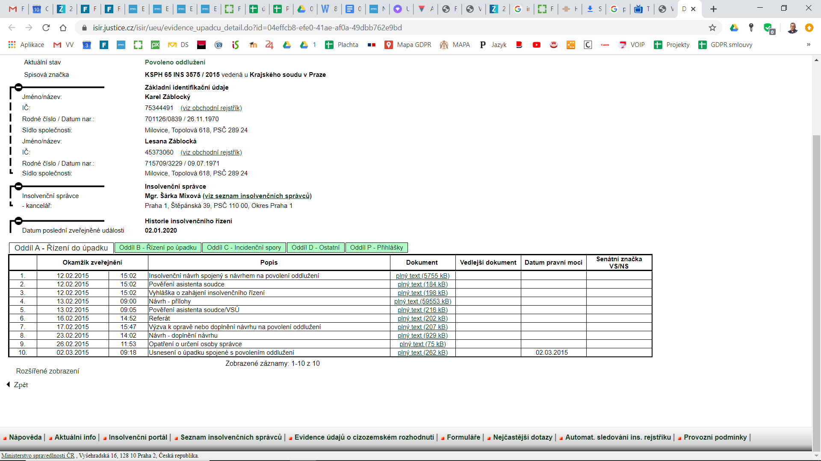

Slide 60
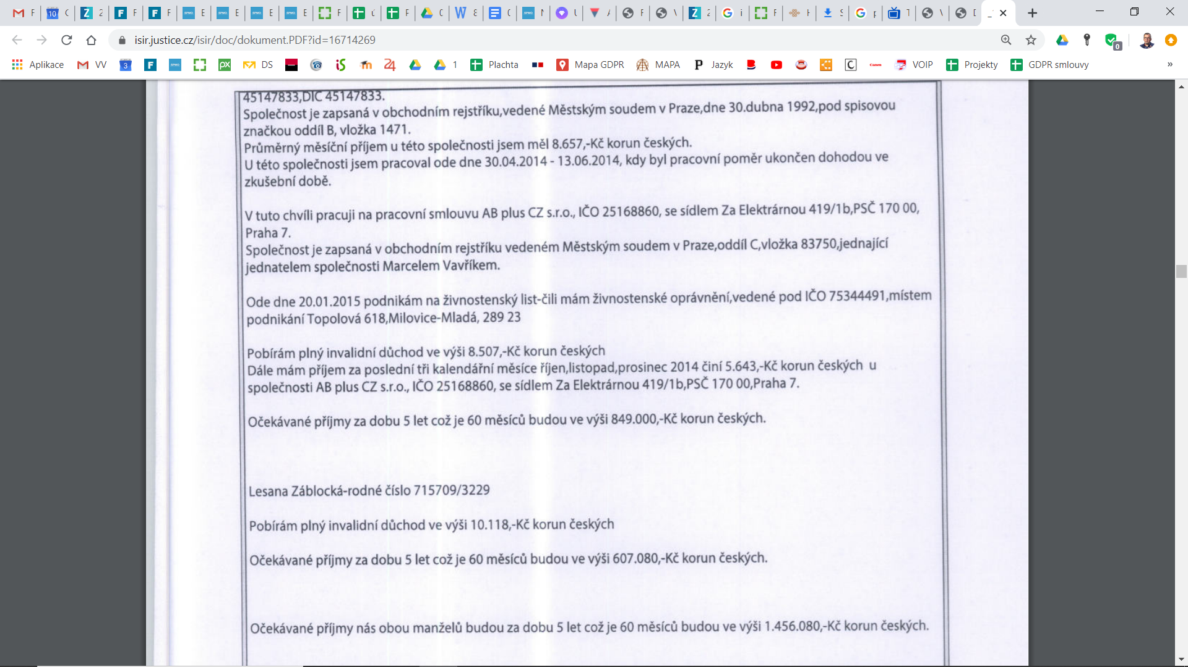

Slide 61
Rozhodnutí soudu

Slide 62
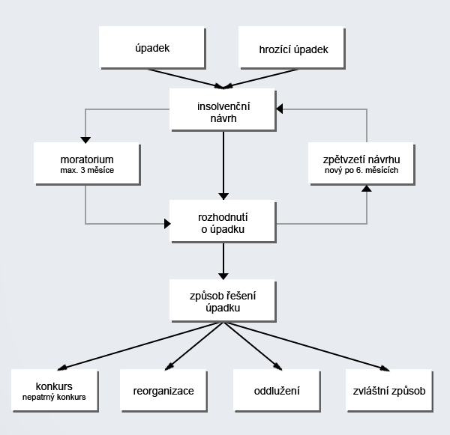

Slide 63
§ 140e
Výkon rozhodnutí a exekuce
(1) V době, po kterou trvají účinky rozhodnutí o úpadku, nelze nařídit nebo zahájit výkon rozhodnutí nebo exekuci, která by postihovala majetek ve vlastnictví dlužníka, jakož i jiný majetek, který náleží do majetkové podstaty;
Notes:
Potom nakresli časovou osu a co s tím.

Slide 64
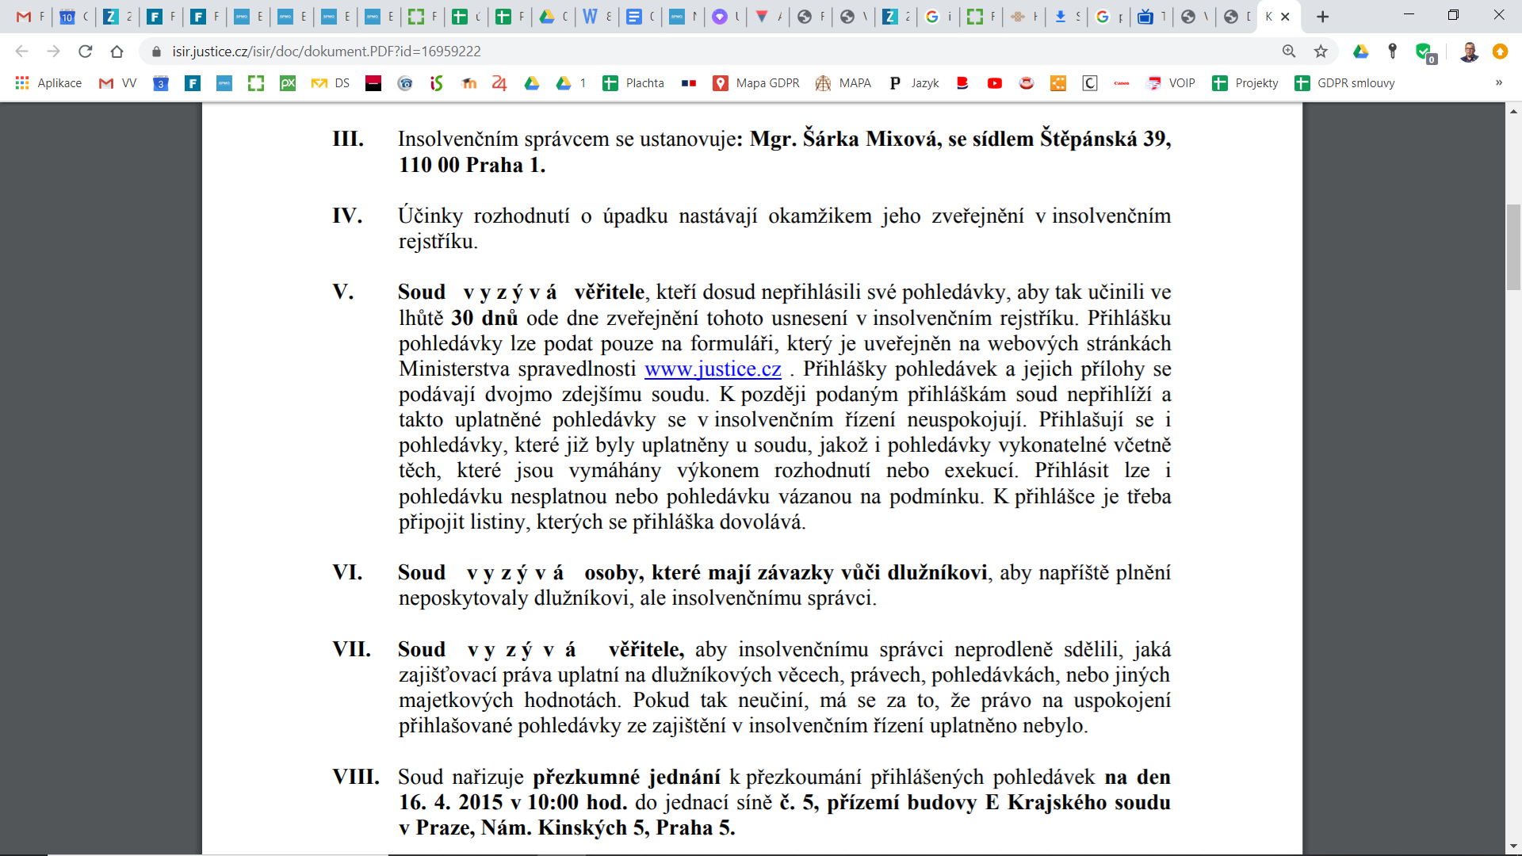

Slide 65
§ 243
Účinky insolvenčního řízení na daňové řízení
Ukončením přezkumného jednání nebo schválením zprávy o přezkumu soudem nabývá nepravomocné rozhodnutí v nalézacím řízení týkajícím se pohledávek, které nejsou pohledávkami za majetkovou podstatou, právní moci.

Slide 66
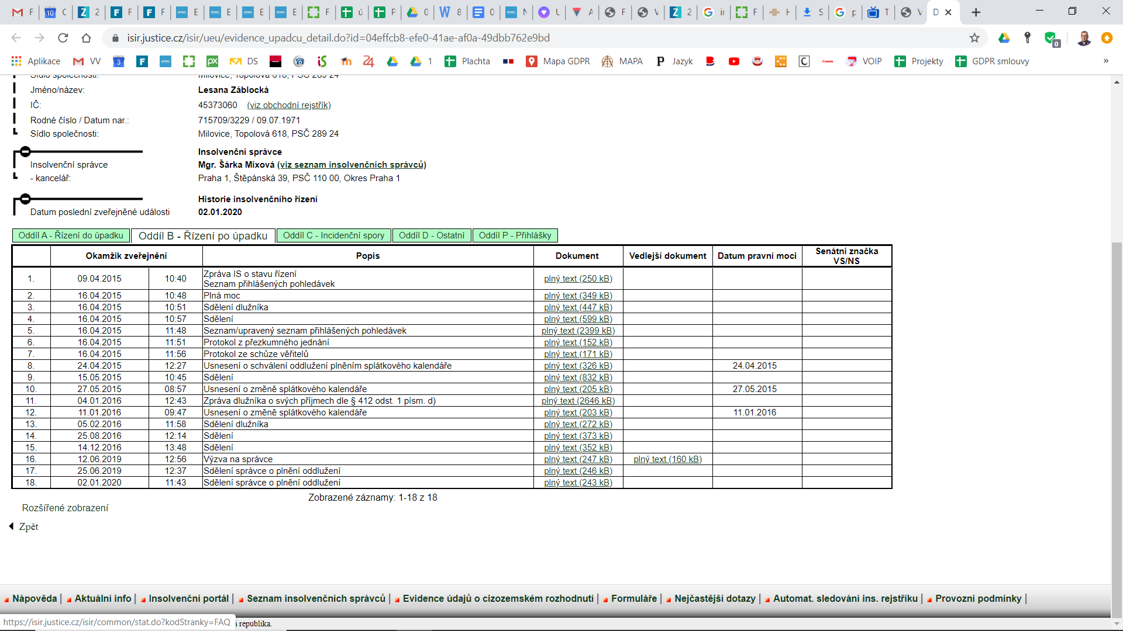

Slide 67
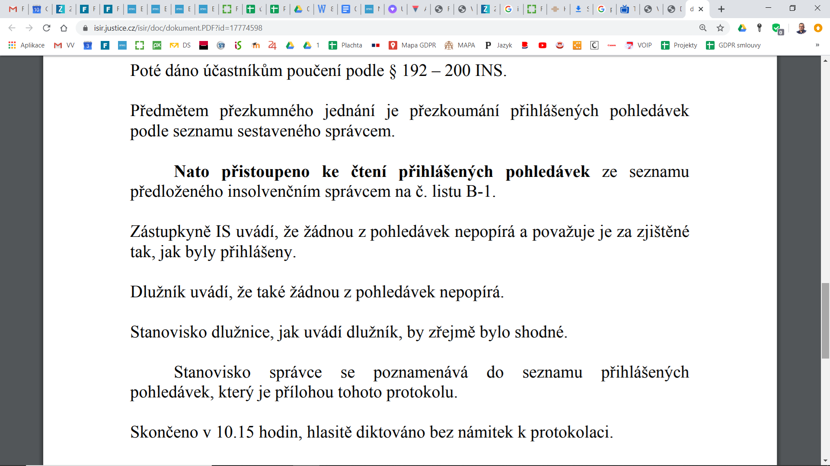

Slide 69
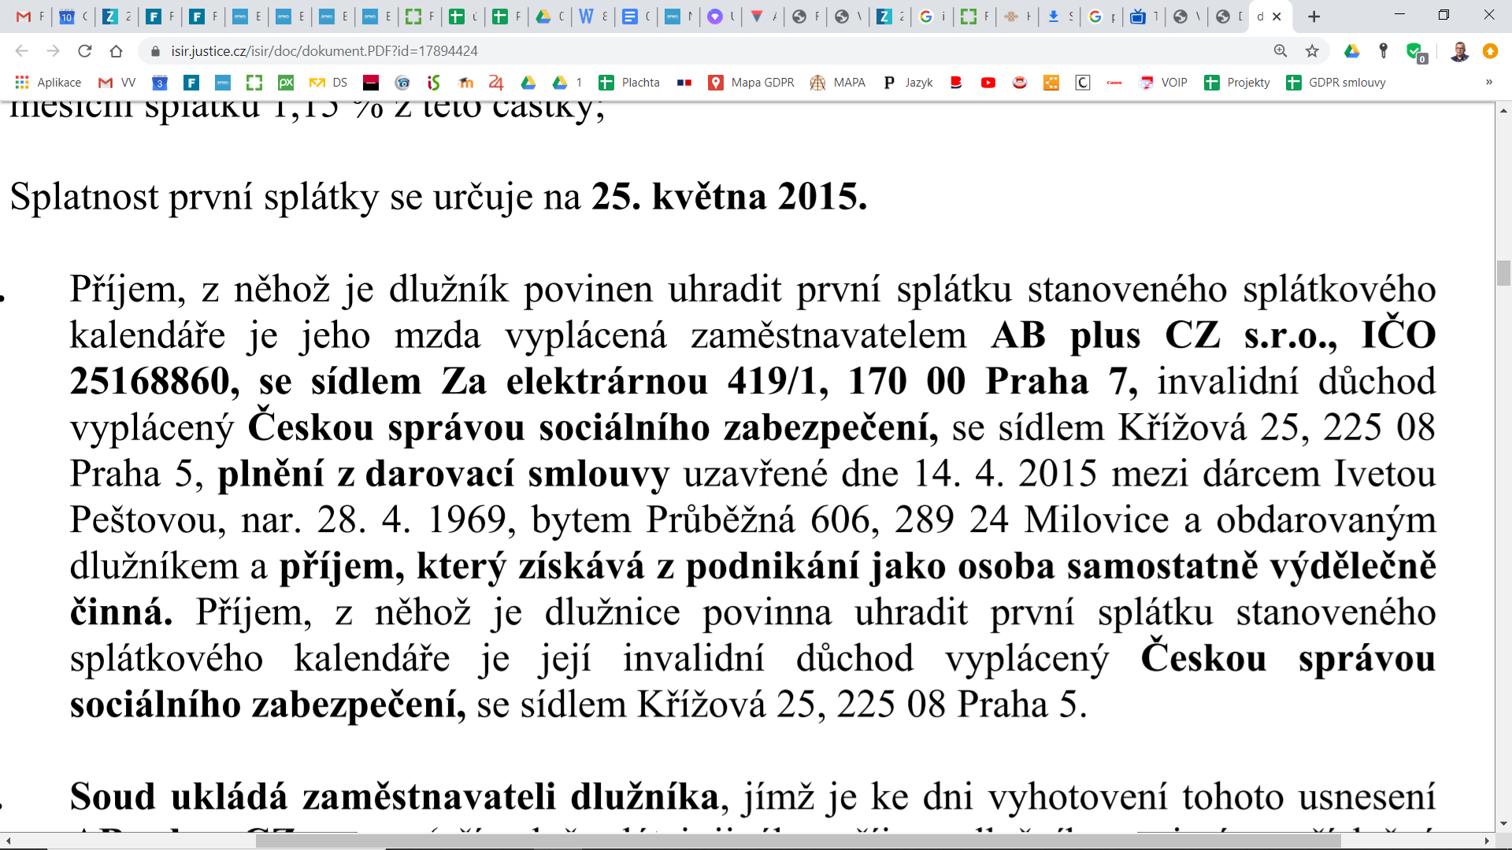

Slide 70
Přihláška pohledávky
Nutnost přihlášení pohledávek???

Slide 71
Mimosmluvní sankce podle § 170 písm. d) insolvenčního zákona
Pohledávka vzniklá před rozhodnutím o úpadku dlužníka a představovaná paušální částkou nákladů řízení o přestupcích ve smyslu § 79 odst. 1 věty druhé zákona o přestupcích, jejíž výši vymezuje ustanovení § 1 odst. 1 vyhlášky o paušální částce, není mimosmluvní sankcí ve smyslu ustanovení § 170 písm. d) insolvenčního zákona (ani „příslušenstvím“ takové mimosmluvní sankce) a je-li řádně a včas přihlášena, lze ji uspokojit v insolvenčním řízení vedeném na majetek dlužníka. podle usnesení Nejvyššího soudu ČR sen. zn. 29 NSČR 116/2015, ze dne 30. 11. 2017

Slide 72
Mimosmluvní sankce (pokuty):
Pokud přihlášená pohledávka nebyla v souladu s § 170 IZ přezkoumána, pak z toho podle mého názoru plyne závěr, že nepůjde o pohledávku ke které se nepřihlíží (§ 185 IZ). Jestliže tedy jde o pohledávku, kterou věřitel včas přihlásil do insolvenčního řízení a nebyla přezkoumána, a to s odkazem na zákonnou úpravu § 170 písm. d) IZ, pak na ni (a na účastníky – věřitele a dlužníka) nedopadá ani ustanovení § 414 IZ o osvobození dlužníka a můžeme ji vymáhat v plné výši o ukončení oddlužení (viz. Usnesení Krajského soudu v Praze č.j. 19 Co 258/2019 ze dne 19.9.2019). Podle mého názoru je to správné, neboť není smyslem ani účelem insolvenčního zákona (práva) promíjet peněžité tresty uložené v přestupkovém nebo v trestním řízení (viz. Usnesení Krajského soudu v Českých Budějovicích č.j. 24 Co 579/2019 ze dne 10.5.2019). Tomu i napovídá § 414 odst. 4 věta za středníkem – „Při osvobození dlužníka podle odstavce 1 zůstává zajištěnému věřiteli, jestliže nedošlo ke zpeněžení majetku sloužícího k zajištění pohledávky, zachováno právo domáhat se uspokojení pohledávky z výtěžku zpeněžení tohoto majetku; pohledávek, které se v insolvenčním řízení neuspokojují (§ 170), se může takto domáhat jen za dobu od skončení insolvenčního řízení.“

Slide 73
Pokud pohledávku nepřihlásím, pak podle § 414 odst. 2 IZ se osvobození podle odstavce 1 vztahuje také na věřitele, k jejichž pohledávkám se v insolvenčním řízení nepřihlíželo, a na věřitele, kteří své pohledávky do insolvenčního řízení nepřihlásili, ač tak měli učinit. Tedy je jasné, že pokud pohledávku (jakoukoli) nepřihlásíte, pak je dlužník od jejího placení osvobozen. Nejde je tedy později vymáhat a to ani exekučně po ukončení insolvenčního řízení. Pokud hovoříme o pohledávce, ke které se nepřihlíží (§ 173 odst. 1, § 178 odst. 1, § 179 odst. 1, § 182a odst. 3, § 188 odst. 2, § 198 odst. 1, § 373 odst. 6, § 385 odst. 6 IZ), je uspokojování takové pohledávky v insolvenčním řízení vyloučeno a insolvenční soud takovou přihlášku pohledávky odmítne podle § 185 IZ.

Slide 74
Ustanovení § 170 IZ vypočítává pohledávky, jež jsou vzhledem ke své povaze bez dalšího vyloučeny z uspokojování v insolvenční řízení.
To je ten zásadní rozdíl mezi "slovíčkařením" (jazykový výklad práva) u nepřihlíží a neuspokojuje. Podle mého názoru tento výklad obstojí jako „rekonstrukce myšlenky obsažené v zákoně“. Výklad zároveň obstojí jako gramatický (jeho předmětem je slovo, usiluje o objasnění zákonitostí jazyka, který zákonodárce používá), jako logický (usiluje o objasnění logického poměru, v němž vůči sobě stojí jednotlivé části myšlenky), jako systematický (usiluje o objasnění vnitřní souvislosti spojující všechna právní pravidla a instituty do velké jednoty) i jako historický (usiluje o objasnění toho, co měl přijatý zákon nebo judikatura přidat k původní právní úpravě).

Slide 75
Mimosmluvní sankce (pokuty):
Je tedy nutné přihlásit pohledávku z pokut (obecně) do insolvence a v případě její vyloučení podle § 170 IZ (viz. výše) pak po ukončení insolvence dále exekučně vymáhat.
Právní rámec:
- Zákon č. 182/2006 Sb., Zákon o úpadku a způsobech jeho řešení (insolvenční zákon) v platném znění - § 170 písm. d); § 198 odst. 1; § 185; § 2 písm. b); § 7a, písm. a; § 7b odst. 4; § 159 odst. 1, písm. b); § 159 odst. 1, písm. a); § 203a; § 414;
- usnesení VSP ze dne 7.9.2012, sp. zn. 1 VSPH 1159/2012, - R 44/2013
- usnesení Nejvyššího soudu sp. zn. 29 ICdo 11/2012 [KSPH 41 INS 10743/2010, 41 ICm 1122/2011] ze dne 28. 2. 2013, uveřejněného pod č. 66/2013 Sbírky soudních rozhodnutí a stanovisek -R 66/2013
- usnesení Krajského soudu v Praze č.j. 19 Co 258/2019 ze dne 19.9.2019

Slide 76
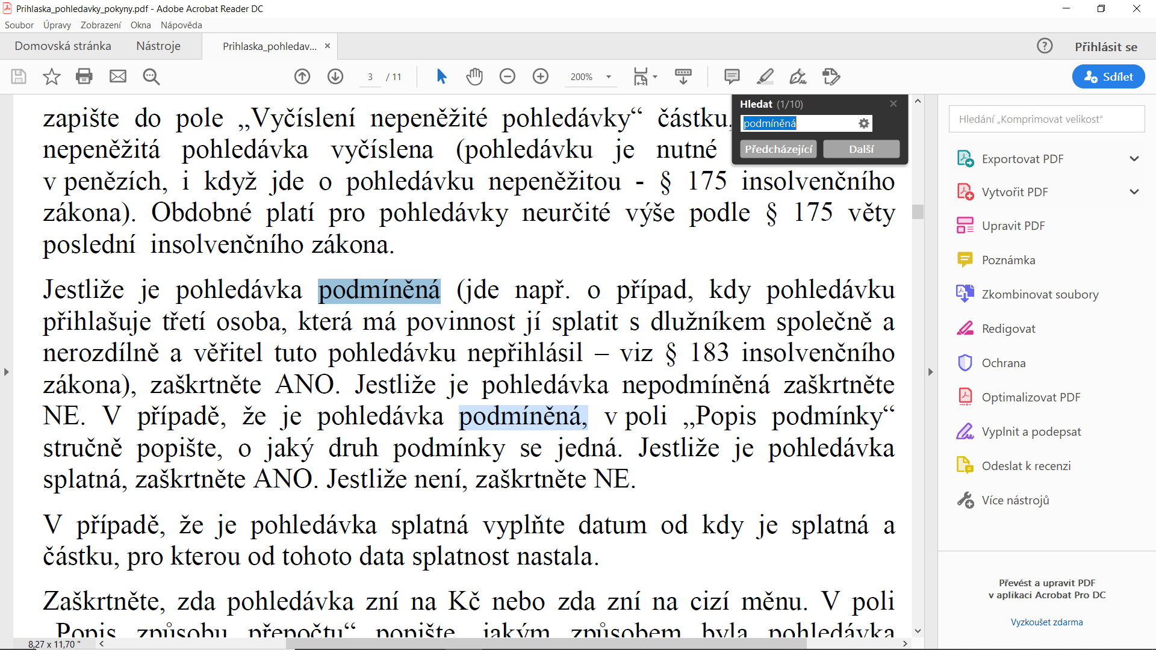

Slide 77
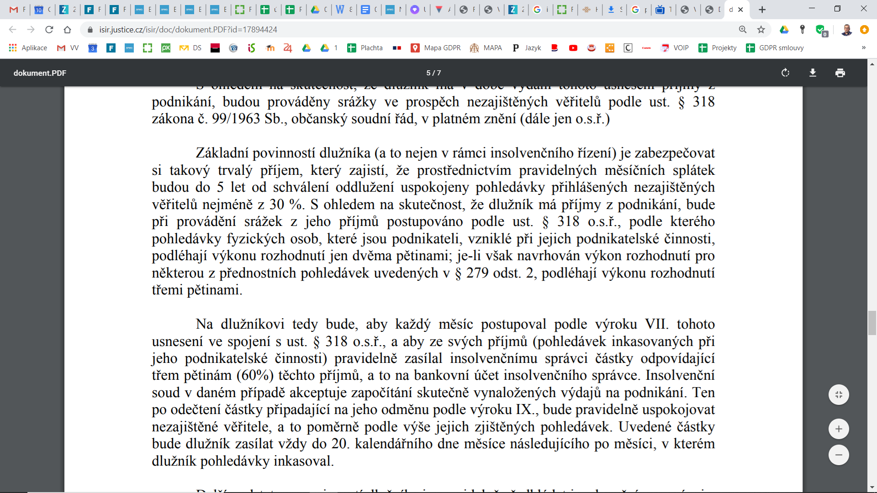

Slide 78
Podle ustanovení § 202 IZ platí, že ve sporu o pravost, výši nebo pořadí přihlášených pohledávek nemá žádný z účastníků právo na náhradu nákladů řízení proti insolvenčnímu správci. Náhrada nákladů řízení přiznaná v tomto sporu vůči dlužníku se pokládá za přihlášenou podle tohoto zákona a uspokojí se v insolvenčním řízení ve stejném pořadí jako pohledávka, o kterou se vede spor.

Slide 79
Insolvence a nezletilá osoba

Slide 80
§ 12 ZMP je:
"(1) Vznikne-li nedoplatek na poplatku poplatníkovi, který je ke dni splatnosti nezletilý a nenabyl plné svéprávnosti nebo který je ke dni splatnosti omezen ve svéprávnosti a byl mu jmenován opatrovník spravující jeho jmění, přechází poplatková povinnost tohoto poplatníka na zákonného zástupce nebo tohoto opatrovníka; zákonný zástupce nebo opatrovník má stejné procesní postavení jako poplatník.
(2) V případě podle odstavce 1 vyměří obecní úřad poplatek zákonnému zástupci nebo opatrovníkovi poplatníka.
(3) Je-li zákonných zástupců nebo opatrovníků více, jsou povinni plnit poplatkovou povinnost společně a nerozdílně.“.

Slide 81
§ 152
Pořadí úhrady daně
(1) Úhrada daně se na osobním daňovém účtu použije na úhradu splatných daňových pohledávek postupně podle těchto skupin:
a) nedoplatky na dani a splatná daň,
b) nedoplatky na příslušenství daně,
c) vymáhané nedoplatky na dani,
d) vymáhané nedoplatky na příslušenství daně.
(2) Úhrada daně vymožené jednotlivými způsoby vymáhání podle § 175 se použije na úhradu nedoplatků evidovaných u daného správce daně postupně podle těchto skupin:
a) nedoplatky na dani vymáhané daným způsobem vymáhání,
b) nedoplatky na příslušenství daně vymáhané daným způsobem vymáhání.

Slide 82
(3) Úhrada daně hrazené jako pohledávka za majetkovou podstatou se na osobním daňovém účtu použije na úhradu splatných daňových pohledávek postupně podle těchto skupin:
a) nedoplatky na dani a splatná daň z daňových povinností, které vznikly v době ode dne účinnosti rozhodnutí o úpadku,
b) nedoplatky na příslušenství daně z daňových povinností, které vznikly v době ode dne účinnosti rozhodnutí o úpadku.
(4) V jednotlivých skupinách podle odstavců 1 až 3 se úhrada daně použije nejdříve na splatné daňové pohledávky s dřívějším datem splatnosti.

Slide 83
§ 168 Pohledávky za majetkovou podstatou
Odst. 2 Pohledávkami za majetkovou podstatou, pokud vznikly po rozhodnutí o úpadku, jsou
…
e) daně, poplatky a jiná obdobná plnění, pojistné ……..
…

Slide 84
Jiné způsoby uplatňování pohledávek
§ 203
(1) Není-li dále stanoveno jinak, pohledávky za majetkovou podstatou a pohledávky jim postavené na roveň se uplatňují písemně vůči osobě s dispozičními oprávněními. O uplatnění takové pohledávky věřitel současně vždy vyrozumí insolvenčního správce; náležitosti tohoto vyrozumění stanoví prováděcí právní předpis.

Slide 85
Předpis č. 311/2007 Sb. Vyhláška o jednacím řádu pro insolvenční řízení a kterou se provádějí některá ustanovení insolvenčního zákona
§ 21a
Vyrozumění o uplatnění pohledávky za majetkovou podstatou nebo pohledávky jí postavené na roveň

Slide 86
§ 203a
V pochybnostech, zda pohledávka uplatněná věřitelem je pohledávkou za majetkovou podstatou nebo pohledávkou na roveň postavenou (a obdobně v pochybnostech o tom, zda jde o pohledávku vyloučenou z uspokojení v insolvenčním řízení), uloží insolvenční soud, v souladu s výše uvedeným, věřiteli povinnost podat žalobu o určení pořadí uplatněné pohledávky proti insolvenčnímu správci (nikoli vůči osobě s dispozičním oprávněním).

Slide 87
§ 170 Insolvenčního zákona
V insolvenčním řízení se neuspokojují žádným ze způsobů řešení úpadku,
není-li dále stanoveno jinak,
d) Mimosmluvní sankce postihující majetek dlužníka, s výjimkou penále za nezaplacení daní, poplatků a jiných obdobných peněžitých plnění, pojistného na sociální zabezpečení, příspěvku na státní politiku zaměstnanosti a pojistného za veřejné zdravotní pojištění, pokud povinnost zaplatit toto penále vznikla před rozhodnutím o úpadku.

Slide 88
§ 409
(1) Od schválení oddlužení plněním splátkového kalendáře má dispoziční oprávnění k příjmům, které získá po schválení oddlužení, dlužník. S takto nabytými příjmy je dlužník povinen naložit způsobem uvedeným v rozhodnutí o schválení oddlužení plněním splátkového kalendáře.
(2) Dispoziční oprávnění k majetku, náležejícímu do majetkové podstaty v době schválení oddlužení, včetně toho majetku, s nímž dlužník nemohl dosud nakládat v důsledku účinků nařízení nebo zahájení výkonu rozhodnutí nebo exekuce, má od právní moci rozhodnutí o schválení oddlužení plněním splátkového kalendáře dlužník;

Slide 89
Zrušení schváleného oddlužení

Slide 90
§ 418
(1) Insolvenční soud schválené oddlužení zruší a současně rozhodne o způsobu řešení dlužníkova úpadku konkursem, jestliže
a) dlužník neplní podstatné povinnosti podle schváleného způsobu oddlužení, nebo
b) se ukáže, že podstatnou část splátkového kalendáře nebude možné splnit, nebo
c) v důsledku zaviněného jednání vznikl dlužníku po schválení oddlužení peněžitý závazek po dobu delší 30 dnů po lhůtě splatnosti, anebo
d) to navrhne dlužník.
(2) Má se za to, že dlužník zavinil vznik peněžitého závazku podle odstavce 1 písm. c), byl-li k jeho vymožení vůči dlužníku nařízen výkon rozhodnutí nebo exekuce.

Slide 91
§ 140e
Výkon rozhodnutí a exekuce
(1) V době, po kterou trvají účinky rozhodnutí o úpadku, nelze nařídit nebo zahájit výkon rozhodnutí nebo exekuci, která by postihovala majetek ve vlastnictví dlužníka, jakož i jiný majetek, který náleží do majetkové podstaty;
Notes:
Potom nakresli časovou osu a co s tím.

Slide 92
Letecké povinnosti může být zbaven ten, kdo je uznán za psychicky narušeného, a zároveň požádá o uvolnění. Ovšem to, že o uvolnění požádá, svědčí o jeho psychickém zdraví, takže být uvolněn nemůže!
(Hlava XXII- Joseph Heller)

Slide 93
Uspokojení
zajištěných
věřitelů
Notes:
Zajištění věřitelé se uspokojují jako první přednostně z prodeje zajištěného majetku.

Slide 94
§ 170 DŘ
Zástavní právo
(1) Správce daně může zřídit rozhodnutím zástavní právo k majetku daňového subjektu k zajištění jím neuhrazené daně za podmínek stanovených občanským zákoníkem, pokud tento zákon nestanoví jinak.
(2) Rozhodnutí o zřízení zástavního práva obsahuje ve výroku kromě náležitostí podle § 102 odst. 1 výši daně zajištěné zástavním právem a označení zástavy.
(3) Správce daně může rozhodnout o zřízení zástavního práva k majetku vlastníka, odlišného od daňového subjektu, jehož nedoplatek je zajišťován, a to na základě předchozího písemného souhlasu vlastníka s úředně ověřeným podpisem.

Slide 95
(4) Zástavní právo vzniká doručením rozhodnutí o zřízení zástavního práva daňovému subjektu nebo osobě podle odstavce 3. Zástavní právo k nemovité věci evidované v katastru nemovitostí, jakož i k dalšímu majetku, o kterém jsou vedeny veřejné registry, vzniká doručením rozhodnutí o zřízení zástavního práva příslušnému katastrálnímu úřadu, popřípadě tomu, kdo vede veřejný registr.

Slide 96
Automobil se řadí mezi věci movité hmotné a z pohledu zástavního práva věci neregistrované, přestože jsou automobily evidovány v registru silničních vozidel vedeném podle zákona č. 56/2001 Sb., o podmínkách provozu vozidel na pozemních komunikacích. Tento registr není považován za veřejný seznam, proto je automobil považován za věc neregistrovanou. Z movitých věcí jsou předmětem registrace ve veřejných seznamech jen velké dopravní prostředky (letadla podle zákona č.
49/1997 Sb., o civilním letectví, námořní plavidla dle zákona č. 61/2000 Sb., o námořní plavbě). Ohledně motorových vozidel platilo dle dosavadní judikatury, že zástavní právo zřízené na základě zástavní smlouvy k silničnímu motorovému vozidlu nebo k přípojnému vozidlu vzniká zápisem zástavního práva do technického průkazu těchto vozidel a do registru silničních vozidel.

Slide 97
Splnění oddlužení

Slide 98
Osvobození dlužníka

Slide 99
§ 414
Osvobození dlužníka od placení pohledávek
(1) Jestliže insolvenční soud rozhodne o splnění oddlužení a dlužník splní řádně a včas všechny povinnosti podle schváleného způsobu oddlužení, spojí insolvenční soud s rozhodnutím o splnění oddlužení rozhodnutí, jímž dlužníka osvobodí od placení pohledávek, zahrnutých do oddlužení, v rozsahu, v němž dosud nebyly uspokojeny. Osvobození podle věty první se nevztahuje na pohledávky vzniklé po rozhodnutí o úpadku.

Slide 100
(2) Osvobození podle odstavce 1 se vztahuje také na věřitele, k jejichž pohledávkám se v insolvenčním řízení nepřihlíželo, a na věřitele, kteří své pohledávky do insolvenčního řízení nepřihlásili, ač tak měli učinit.

Slide 101
Konkurs
Konkurs je způsob řešení úpadku spočívající v tom, že na základě rozhodnutí o prohlášení konkursu jsou zjištěné pohledávky věřitelů zásadně poměrně uspokojeny z výnosu zpeněžení majetkové podstaty s tím, že neuspokojené pohledávky nebo jejich části nezanikají.

Slide 102
Nepatrný konkurz

Slide 103
Daňový řád – vztah k insolvenčnímu řízení

Slide 104
Vztah k insolvenčnímu řízení
§ 242
Pohledávky za majetkovou podstatou a majetek dlužníka
(1) Daňové pohledávky, které vznikají v důsledku daňových povinností, které vznikly v době ode dne účinnosti rozhodnutí o úpadku do ukončení insolvenčního řízení, jsou pohledávky za majetkovou podstatou.

Slide 105
(2) Pro potřeby insolvenčního řízení je za majetek daňového subjektu považován vratitelný přeplatek s tím, že přeplatek vzniklý na základě daňových povinností, které vznikly nejpozději dnem předcházejícím dni účinnosti rozhodnutí o úpadku, se použije pouze na úhradu splatných daňových pohledávek, které nejsou pohledávkami za majetkovou podstatou, nejpozději do jejich přezkoumání.
(3) Přeplatek vzniklý na základě daňových povinností, které vznikly v době ode dne účinnosti rozhodnutí o úpadku, se použije pouze na úhradu splatných pohledávek za majetkovou podstatou.

Slide 106
§ 243
Účinky insolvenčního řízení na daňové řízení
(1) Po zahájení insolvenčního řízení lze daňové řízení zahájit a v celém daňovém řízení pokračovat, s výjimkou daňové exekuce, kterou lze nařídit, avšak nelze ji provést, pokud insolvenční zákon nestanoví jinak.
(2) Ukončením přezkumného jednání nebo schválením zprávy o přezkumu soudem nabývá nepravomocné rozhodnutí v nalézacím řízení týkajícím se pohledávek, které nejsou pohledávkami za majetkovou podstatou, právní moci.

Slide 107
(3) Ode dne účinnosti rozhodnutí o úpadku nevzniká k daňové pohledávce, která není pohledávkou za majetkovou podstatou, úrok z prodlení.
(4) Výsledek popření daňové pohledávky v rámci incidenčního sporu zohlední správce daně v evidenci daní.

Slide 108
Promlčecí doba § 160 DŘ a insolvence

Slide 109
§ 160 Lhůta pro placení daně
(1) Daň nelze vybrat a vymáhat po uplynutí lhůty pro placení daně, která činí 6 let. Lhůta pro placení daně začne běžet dnem splatnosti daně. Jde-li o nedoplatek z částky daně, k jejíž úhradě byla stanovena náhradní lhůta splatnosti, začne lhůta pro placení běžet náhradním dnem splatnosti daně.

Slide 110
§ 160 Lhůta pro placení daně
Byl-li před uplynutím lhůty pro placení daně správcem daně učiněn úkon podle odstavce 3, běží lhůta pro placení daně znovu ode dne, v němž byl tento úkon učiněn.
(3) Úkonem přerušujícím běh lhůty pro placení daně je
a) pravomocné stanovení daně
b) zahájení exekučního řízení podle tohoto nebo jiného zákona,
c) zřízení zástavního práva, nebo
d) oznámení rozhodnutí o posečkání nebo rozhodnutí, kterým se mění stanovená doba posečkání.

Slide 111
§ 160 Lhůta pro placení daně
(4) Lhůta pro placení daně neběží po dobu
a) vymáhání daně soudem nebo soudním exekutorem,
b) přihlášení daňové pohledávky do insolvenčního řízení nebo do veřejné dražby,
c) uplatnění pohledávky za majetkovou podstatou u osoby s dispozičními oprávněními během insolvenčního řízení,
d) posečkání úhrady daně podle § 157a,
e) odkladu daňové exekuce odložené na návrh,
f) daňové exekuce srážkami ze mzdy, nebo
g) dožádání mezinárodní pomoci při vymáhání daně.
(5) Lhůta pro placení daně končí nejpozději uplynutím 20 let od jejího počátku podle odstavce 1, s výjimkou daně zajištěné podle odstavce 6.
(6) Je-li dan zajištěná zástavním právem, které se zapisuje do příslušného veřejného registru, zaniká právo vybrat a vymáhat daň uplynutím 30 let po tomto zápisu.
(7) Lhůta pro placení daně neskončí dříve než lhůta pro stanovení této daně.

Slide 112
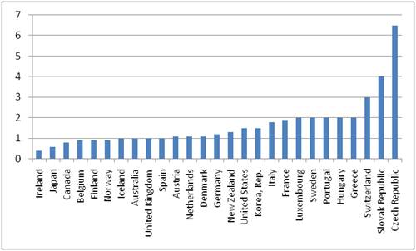
Doba trvání insolvenčního řízení (počet let)

Slide 113
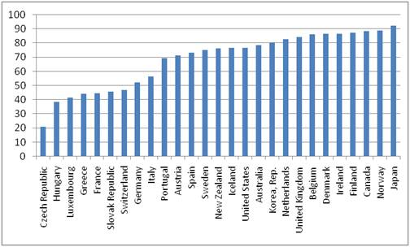
Návratnost pohledávek v insolvenčním řízení (centy za dolar)

Slide 114
Bez systému to nepůjde

Slide 115
Děkuji za pozornost
Mgr. Vlastimil Veselý, MBA, LL.M
vesely@catania.cz

